Slide 1
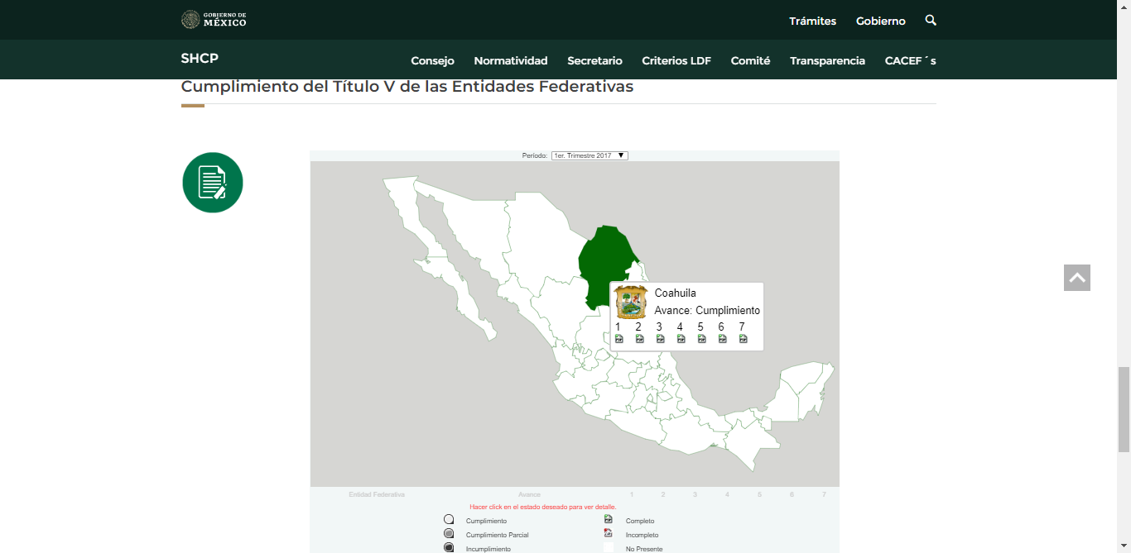
conac.gob.mx/es/CONAC/Transparencia

